Slide 1
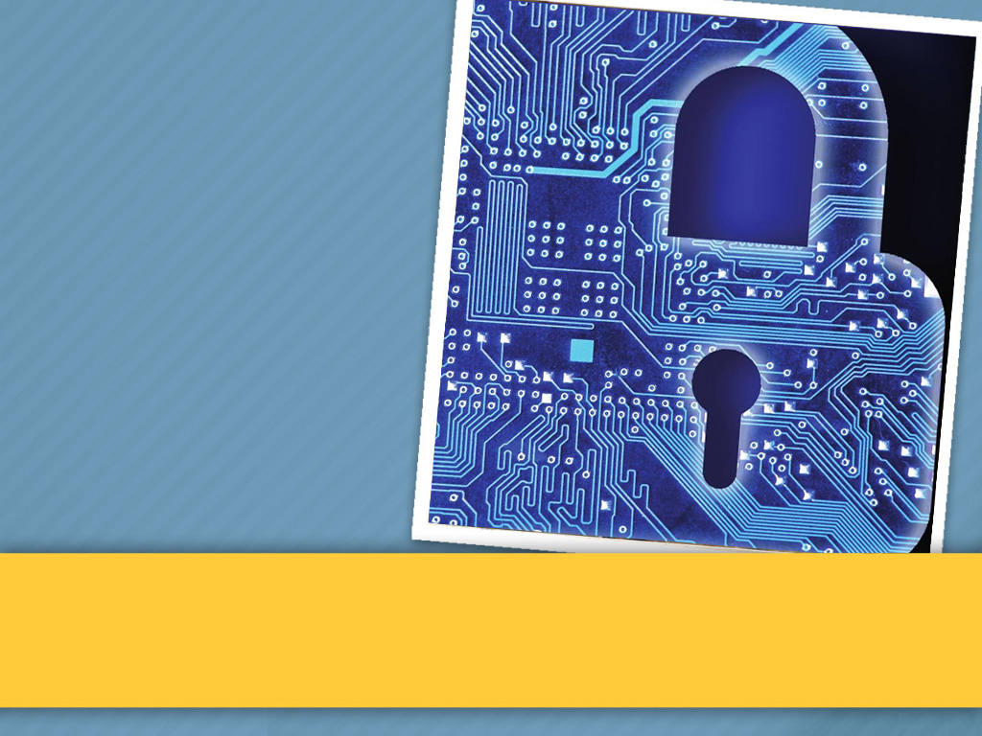
Les enjeux de la cybersécurité
Cybercriminalité
Intelligence économique
Cyberdéfense
Vie privée
  François Bonneville - Samedi 9 mars 2019 à Arbois

Slide 2

Mot d’accueil
Remerciements
Le conférencier, François Bonneville
    Directeur de la société ARICIA (Services Internet)
    Enseignant en informatique à l’Université de Franche-Comté
    1er adjoint de la commune d’Orgelet (Jura)
    Président de l’association de sauvegarde du patrimoine d’Orgelet
    Vice-président de l’Office de Tourisme « Lacs et Petite Montagne »
    Administrateur des Cités de Caractère Bourgogne Franche-Comté

Slide 3
Sommaire
La cybercriminalité
  Les causes
  Les techniques
  Typologie des cybercriminels
Des conseils simples pour se protéger
L’intelligence économique
La cyberdéfense
La loi « renseignement »
Le respect de la vie privée

Slide 4
Les causes de la cybercriminalité
Failles logicielles
    des systèmes d’exploitation conçus trop rapidement
    pas d’expertise extérieure pour certifier la sécurité
Failles matérielles
    les systèmes électroniques sont des boîtes noires
    des architectures variées et des périphériques nombreux
Généralisation des services en ligne
Faiblesse des systèmes d’authentification
Une police et une justice inefficace

Slide 5
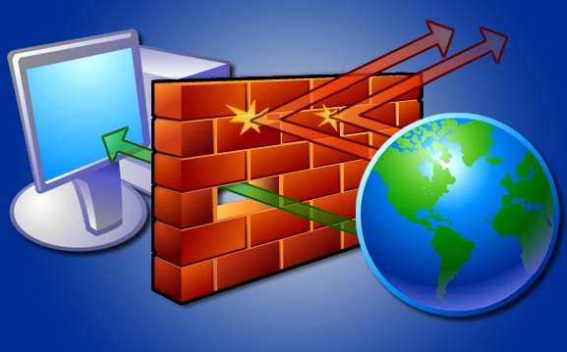
Les techniques de cybercriminalité
1. Intrusion par faille logicielle
De nombreux logiciels sont capables de communiquer avec d’autres systèmes électroniques
Ces outils de communication comportent parfois des failles permettant à un système extérieur de pénétrer, voire de prendre le contrôle de l’hôte de ce logiciel
Pour s’en prémunir :
  Mettre à jour son système et ses logiciels
  Mettre en place un pare-feu

Slide 6
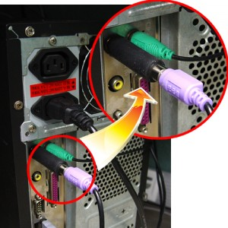
Les techniques de cybercriminalité
2. Enregistreur de frappe (keylogger)
Logiciel espion ou un périphérique qui espionne électroniquement l'utilisateur d'un ordinateur.
Enregistrement des touches saisies au clavier, copies d'écran, ou liste des actions de l'utilisateur

Slide 7
Les techniques de cybercriminalité
3. Logiciels malveillants (maleware)
  Virus
  Cheval de Troie
    Logiciel espion
    Porte dérobée
    Activation à distance de la webcam ou du micro
    « Sniffer » de paquets
  Publiciel
  Rançongiciel (ransomware)

Slide 8
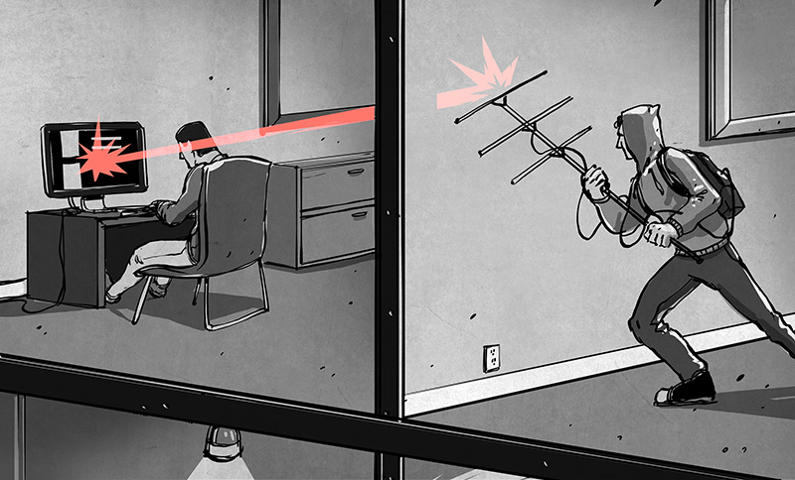
Les techniques de cybercriminalité
4. Écoute à distance des champs magnétiques

Slide 9
Les techniques de cybercriminalité
5. Interception des communications
Ecoute des réseaux WIFI, GSM
Interception des câbles
Piégeage des routeurs
Techniques utilisées par les services d’espionnage et par les services de police

Slide 10
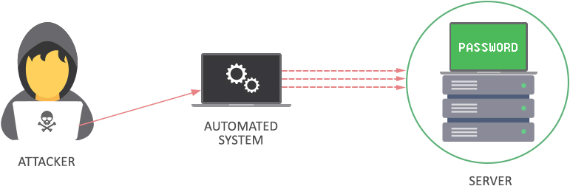
Les techniques de cybercriminalité
6. Attaque par force brute ou par dictionnaire pour trouver un mot de passe d’un service en ligne
  système de messagerie
  banque en ligne
  « cloud »
  site web (gestion de contenu)

Slide 11
Les techniques de cybercriminalité
7. Hameçonnage
Un site WEB copie d’un site officiel
Envoi d’un courrier électronique incitant à se rendre sur ce site
Récupération d’informations sensibles via un formulaire
  identifiant / mot de passe
  Numéro de carte bancaire

Slide 12
Les techniques de cybercriminalité
8. Ingénierie sociale
exploite les faiblesses psychologiques, sociales ou organisationnelles pour de la personne ciblée un bien, un service, un virement bancaire, un accès physique ou informatique, la divulgation d’informations confidentielles, etc.
utilise des connaissances, du charisme, l’imposture ou le culot

Slide 13

Les techniques de cybercriminalité
9. Vol de matériel
Ordinateur portable
Smartphone, tablette
Cambriolage
Réutilisation de matériel jeté

Slide 14
Les techniques de cybercriminalité
10. Déni de service
Attaque qui vise à rendre un service informatique incapable de répondre aux requêtes de ses utilisateurs.
Complexe à bloquer, car impossible de différencier une vraie requête d'une requête de déni de service
Utilise très souvent une multitude de PC zombies attaquant simultanément une cible unique.

Slide 15
Les techniques de cybercriminalité
11. Atteinte à la propriété intellectuelle
Copies illégales de logiciels, de musique, de
videos…
12. Diffusion de contenus illicites : pedopornographie, incitation à la haine et au racisme, etc…

Slide 16
Précautions de base
Installer un antivirus
Mettre à jour son système et ses logiciels
Ne pas installer de logiciels « craqués » qui sont des nids à malwares
Avoir des mots de passe compliqués
Double authentification
Se méfier des courriers électroniques suspects
Faire des sauvegardes de ses données sensibles
(et les sécuriser !)
Sécuriser son réseau WIFI

Slide 17
Typologie des cybercriminels et de leurs motivations
Hacker
  « chapeau blanc » : détection des failles de sécurité
  « chapeau gris » : recherche de gloire
  « chapeau noir » : mercenaire pour des actes de cybercriminalité
Cybermilitant : piratage à des fins politiques
  Julian Assange – Wikileaks
Concurrent malveillant : espionnage / vol de données / guerre industrielle
Pirate / Mafia : appât du gain, rançon, accès à des comptes bancaires
Cyberterroriste : détruire des infrastructures
Cyberguerrier : espionnage / guerre électronique

Slide 18
La loi et le contexte réglementaire
Le dispositif législatif français en matière de cybercriminalité est « éparpillé » dans divers textes:
Code des télécommunications
Loi informatique et libertés (1978)
Loi Godfrain (1988) : atteintes aux systèmes de traitement automatisé de données - 2 ans de prison et 30 000€ d'amende (10 ans 150 000€ si bande organisée)
Loi pour la confiance dans l'économie numérique (2004)
Dernier dispositif réglementaire : le RGPD qui responsabilise les organismes qui traitent des données

Slide 19
La lutte contre la cybercriminalité
Sous-direction de lutte contre la cybercriminalité
Police nationale – 130 personnes dont 10 ingénieurs
Atteinte à la sécurité nationale : Centre de cyberdéfense de l’Agence Nationale de la Sécurité des Systèmes d’Information (ANSSI)
Centre européen de lutte contre la cybercriminalité
(Europol - La Haye)

Slide 20
Cyberdéfense
Création en 2009 de Agence nationale de la sécurité des systèmes d'information
600 personnes – 100 M€ de budget en 2018
Cybersécurité
Cyberrésilience
Cyberagression

Slide 21
Cyberguerre
2007 : l’Estonie est victime d’une attaque par dénis de service (origine russe ?)
2010 : le virus Stuxnet, 1ere cyber arme conçue pour une attaque contre des équipements centrale nucléaire de Bouchehr (Iran)
2012 : le virus Flame, conçu pour intercepter email, mots de passe, activer le micro, etc… s’est propagé essentiellement au Moyen-Orient et particulièrement en Iran
Réplique (iranienne ?) : Aramco, RasGas et 6 grandes banques américaines visés par un virus informatique qui détruit plus de 30000 ordinateurs

Slide 22
Loi renseignement
Promulguée le 24 juillet 2015
Collecte en temps réel des données de connexion de personnes préalablement identifiées comme présentant une menace
Mise en place d’un « algorithme » traitant les données de connexion de tous les internautes et visant à détecter une menace terroriste, mais « sans procéder à l’identification des personnes concernées par l’analyse des données autres que celles suspectées de terrorisme

Slide 23
Conclusions
Menaces en pleine extension
Des techniques frauduleuses sans cesse renouvellées
Des réponses policières difficiles et sous proportionnées
Une inquiétude sur l’armement des Etats en moyen de cyberagression

